Slide 1

ВЕЛИКАЯ ОТЕЧЕСТВЕННАЯ ВОЙНА.
КЛЮЧЕВЫЕ СОБЫТИЯ
Великая Отечественная война закончилась 80 лет назад. Наш народ противостоял мощному натиску высокоорганизованного и хорошо вооружённого противника — нацистской Германии и её сателлитов . И мы выстояли и победили!
Каждому ключевому событию посящена подборка книг. Это напоминание о подвиге советского народа, который своим единством и сплочённостью, трудолюбием и самоотверженностью, но прежде всего невероятной любовью к Родине обеспечил мир, свободу и независимость новым поколениям.
Память о Победе, достигнутой ценой жизни 26,6 миллиона советских людей, — священна.

Slide 2

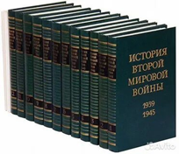

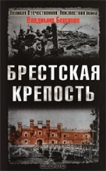
22 июня 1941 года.
День начала Великой Отечественной войны.
Эта дата является одной из самых печальных дат в истории России. В этот день началась Великая Отечественная война (1941-1945), освободительная война народов СССР против нацистской Германии и ее союзников.
История второй мировой войны 1939-1945. В 12 томах. Т.4 : Фашистская агрессия против СССР. Крах стратегии «молниеносной войны».
Алексей Исаев, Артем Драбкин: 22 июня. Черный день календаря
Владимир Бешанов, Валерий Князюк: Брестская крепость
Пыхалов Игорь Васильевич: Великая Оболганная война

Slide 3

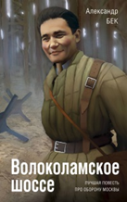
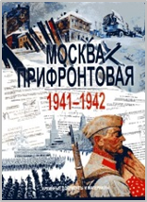
5 декабря 1941 года.
Начало контрнаступления Советской Армии под Москвой.
Сражение происходило в два этапа. Сначала Советская Армия смело держала оборону, а после наступала на врага. Фашисты не ожидали такого ожесточенного отпора, и были дезориентированы ещё на подступах к городу. Благодаря воинской доблести удалось не пропустить врага в сердце Державы, отбросить вражеские гарнизоны на ощутимое расстояние. Советские люди воспрянули духом.
Жук Ю.А.: Неизвестные страницы битвы за Москву: Крах операции "Тайфун". Неизвестное об известном. Московская битва: факты и мифы
История второй мировой войны 1939-1945. В 12 томах. Т.4: Фашистская агрессия против СССР. Крах стратегии «молниеносной войны».
Москва прифронтовая. 1941-1942: Архивные документы и материалы
Бек А.А.: Волоколамское шоссе

Slide 4

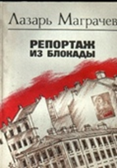

8 сентября 1941 года - 27 января 1944 года.
Блокада Ленинграда.
В планах гитлеровских оккупантов было стереть с лица земли город и уничтожить всех ленинградцев. Осаждённый Ленинград 872 дня боролся за жизнь. Ежедневные бомбардировки и страшный голод не сломили его жителей, город продолжал жить и бороться. Оборона Ленинграда и блокада — урок беспримерного мужества всей стране, всему миру.
История второй мировой войны 1939-1945. В 12 томах. Т.4: Фашистская агрессия против СССР. Крах стратегии «молниеносной войны».
Стахов Х.Г.: Трагедия на Неве: шокирующая правда о блокаде Ленинграда. 1941-1944
Маграчев Л.Е.: Репортаж из блокады
Чуковский Н.К.: Балтийское небо

Slide 5
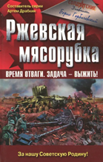

8 января 1942 года.
Начало Ржевско-Вяземской
стратегической наступательной операции.
Ржевско-Вяземская операция 1942 года проводилась в сложных погодных условиях при превосходстве немецких войск в артиллерии и танках. Ожесточенные кровопролитные сражения по периметру Ржевско-Вяземского выступа продолжались 14 месяцев. Проведенные войсками Западного и Калининского фронтов наступательные и оборонительные операции имели огромное стратегическое значение для достижения перелома в пользу Красной Армии на всем советско-германском фронте.
История второй мировой войны 1939-1945. В 12 томах. Т.5: Провал агрессивных планов фашистского блока.
Горбачевский Борис Семенович: Ржевская мясорубка. Время отваги. Задача - выжить!
Лопуховский Лев Николаевич: Вяземская катастрофа 41-го года

Slide 6
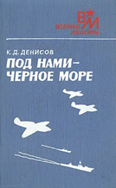
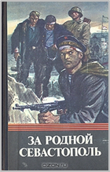

30 октября 1941 года - 4 июля 1942 года.
Оборона Севастополя.
Севастополь — город Русской Славы. Во время Крымской войны XIX века наши воины обороняли главную военно-морскую базу Черноморского флота 349 дней. В годы Великой Отечественной Севастополь держался 250 дней и ночей. В обоих случаях защитникам города противостояли превосходящие силы врага: в Крымскую войну — англичане, французы, турки, сардинцы, в 1941–1942 годах — отборные соединения 11-й немецкой армии Эриха фон Манштейна и румынские дивизии.
История второй мировой войны 1939-1945. В 12 томах. Т.5: Провал агрессивных планов фашистского блока.
Денисов Константин Дмитриевич: Под нами - Черное море
Крылов Николай Иванович: Огненный бастион
Петр Гармаш: За родной Севастополь

Slide 7
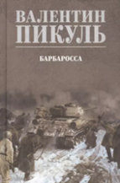
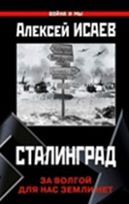

17 июля 1942 года - 2 февраля 1943 года.
Сталинградская битва.
Летом 1942 года началась невиданная по своему значению, размаху и напряжению битва на подступах к Дону и Волге. 200 дней и ночей Красная Армия перемалывала отборные соединения Германии и её союзников. Сталинградская битва, которая изменила историю и переломила ход всей Второй мировой войны, продлилась с 17 июля 1942 года по 2 февраля 1943 года и закончилась полной победой Советских войск. Оборонительный этап операции продолжался до 18 ноября 1942 года, а с 19 ноября начался наступательный этап.
История второй мировой войны 1939-1945. В 12 томах. Т.6: Коренной перелом в войне.
Пикуль Валентин Саввич: Барбаросса
Исаев А.В.: Сталинград. За Волгой для нас земли нет
Яковлев Н.Н.: 19 ноября 1942

Slide 8

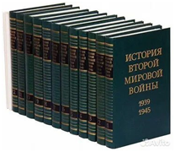
25 июля 1942 года - 9 октября 1943 года.
Битва за Кавказ.
С советской стороны в ней участвовали Южный (командующий Родион Малиновский), Северо-Кавказский (командующий Семён Будённый) и Закавказский (командующий Иван Тюленев) фронты. Важно отметить, что в обороне Кавказа участвовали практически все народы нашей многонациональной страны. Уроженцы Кавказа жертвовали своими жизнями, чтобы остановить врага, проявляли массовый героизм. К 9 октября 1943 года территория Кавказского региона была освобождена. Создались предпосылки для высадки десанта на Керченском полуострове и освобождения Крыма.
История второй мировой войны 1939-1945. В 12 томах. Т.5: Провал агрессивных планов фашистского блока.
История второй мировой войны 1939-1945. В 12 томах. Т.7: Завершение коренного перелома в войне.
История второй мировой войны 1939-1945. В 12 томах. Т.6: Коренной перелом в войне.
Холостяков Георгий Никитич: Вечный огонь

Slide 9
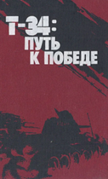

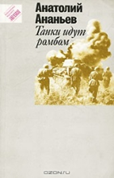
12 июля 1943 года.
Прохоровское танковое сражение.
Прохоровское сражение было частью Курской битвы. Из воспоминаний участника боя, рядового Е.И. Филатова: «Танки шли лавиной. Сколько их было, не считали. Машины двигались по полю зигзагами, меняя направление. Чтобы сбить с толку наших артиллеристов, помешать им прицелиться… Рвутся бомбы… Такой грохот стоял, что кровь текла из ушей». А это воспоминание о событиях июля 1943 года немецкого солдата: «Облака пыли сделали очень трудной помощь от люфтваффе, и вскоре множество Т-34 прорвались сквозь наши оборонительные сооружения и стаями устремились по всему полю битвы…».
История второй мировой войны 1939-1945. В 12 томах. Т.7: Завершение коренного перелома в войне.
Т-34: путь к Победе. Воспоминания танкостроителей и танкистов
Ник Корниш: Курская битва. Величайшие в истории танковое сражение. Июль 1943
Анатолий Ананьев: Танки идут ромбом

Slide 10



5 июля 1943 года - 23 августа 1943 года.
Курская битва.
Важнейшим событием всей Великой Отечественной войны стала битва на Курской дуге летом 1943 года. «Помня о битве на Курской дуге, люди отдают дань уважения и признательности своей героической Армии, совершившей великий патриотический и интернациональный подвиг. И никаким исказителям истории не удастся вычеркнуть его из памяти народов мира» - маршал А.М. Василевский. К 23 августа части Красной Армии отбросили противника на запад уже на 140 – 150 км и во второй раз освободили Харьков.
Валерий Замулин: Засекреченная Курская битва.
Неизвестные документы свидетельствуют.
История второй мировой войны 1939-1945. В 12 томах. Т.7: Завершение коренного перелома в войне.
Венок славы. Антология художественных произведений о Великой Отечественной войне. В 12 томах. Т.5: Курская дуга
Владислав Кардашов:
5 июля 1943

Slide 11
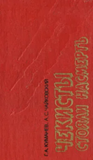
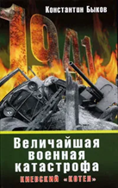
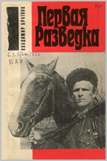
Август 1943 года — декабрь 1943 года.
Битва за Днепр.
Оккупация гитлеровцами Киева продолжалась 778 дней. Тысячи и тысячи киевлян и советских военнопленных были убиты захватчиками и пособниками нацистов — украинскими националистами, бандеровцами. Гитлеровцы расстреляли десятки тысяч евреев в овраге Бабьего Яра. Около 100 тысяч киевлян были угнаны на каторжные работы в Германию. Из 900 тысяч довоенного населения к ноябрю 1943 года в столице Советской Украины осталось всего 180 тысяч человек.
История второй мировой войны 1939-1945. В 12 томах. Т.7: Завершение коренного перелома в войне.
Куманев В.: Чекисты стояли насмерть
В.Н. Братков: Первая разведка: документальные повести о малоизвестных подвигах донбассовцев в годы Великой Отечественной войны
Быков К.В.: Величайшая военная катастрофа. Киевский "котел"

Slide 12

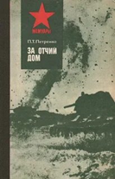

Декабрь 1943 года - 10 апреля 1944 года.
Освобождение Правобережной Украины.
Мощнейшее наступление советских 1-го, 2-го, 3-го и 4-го Украинских фронтов (командующие Николай Ватутин, Иван Конев, Родион Малиновский, Фёдор Толбухин) по Правобережной Украине можно отнести к одному из крупнейших успехов Красной Армии. В самом начале германской агрессии террор против мирных жителей на Украине развернули головорезы из националистических организаций, прежде всего из Организации украинских националистов (ОУН) — бандеровцы. Во время захвата вермахтом Львова члены ОУН прямо на улицах убивали и истязали тысячи мирных людей. С боями советские солдаты прошли на запад до 450 километров. Были освобождены богатые сельскохозяйственные районы, десятки миллионов людей избавились от фашистской неволи.
История второй мировой войны 1939-1945. В 12 томах. Т.8: Крушение оборонительной стратегии фашистского блока.
Асмолов Алексей Никитович:
Фронт в тылу вермахта
Чайковский А.С.: За нами Большая земля: (помощь советского тыла в организации народной борьбы против фашистских захватчиков на временно оккупированной территории Украины, 1941 - 1944 гг.)
П. Петренко: За отчий дом

Slide 13



23 июня 1944 года – 29 августа 1944 года.
Белорусская стратегическая наступательная операция
«Багратион».
Белорусская стратегическая наступательная операция «Багратион» стала примером военного искусства. Она же была главным событием на советско-германском фронте в 1944 году. Наши войска освободили Белоруссию, большую часть Литвы, восточные районы Польши. Красная Армия нанесла удар, вектор которого был направлен к центру германского нацизма — на Берлин. В моральном плане операция «Багратион» стала возмездием за поражения наших войск в Белоруссии летом 1941 года.
История второй мировой войны 1939-1945. В 12 томах. Т.9: Освобождение территории СССР и европейских стран. Война на Тихом океане и в Азии.
Штеменко Сергей Матвеевич: Генеральный штаб в годы войны
Богомолов В.О.: Момент истины. В августе сорок четвертого
Шарипов А.И.: Операция продолжается

Slide 14


Великая освободительная миссия.
Освобождение Румынии, Болгарии, Югославии.
В конце марта 1944 года части Красной Армии вышли на довоенную государственную границу СССР с Румынией. В Ставке Верховного Главнокомандования разрабатывались планы по нанесению мощных ударов, открывающих путь к освобождению стран Восточной и Центральной Европы, Балканского полуострова. Стратегические замыслы советского командования предполагали вывод из войны сателлитов Германии — Румынии, Болгарии, Венгрии, Финляндии, Словакии. Для СССР освобождение европейских государств было неотделимо от главной цели Великой Отечественной войны — очистить от врага родную землю, а затем окончательно разгромить нацизм. Отвоевав свою территорию, Красная Армия повела борьбу за возвращение независимости и самой возможности жить тем народам, которые попали под фашистский гнёт.
История второй мировой войны 1939-1945. В 12 томах. Т.9: Освобождение территории СССР и европейских стран. Война на Тихом океане и в Азии.
Венок славы. Антология художественных произведений о Великой Отечественной войне. В 12 томах. Том 10 Освобождение Европы.
Бурцев Михаил Иванович: Прозрение

Slide 15
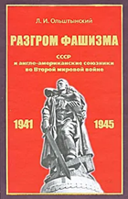

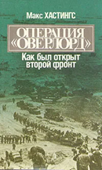
6 июня 1944 года открытие второго фронта.
К моменту высадки союзников в Нормандии Красная Армия уже переломила ход войны. Поэтому за операцией «Оверлорд» при всей её важности в определённой степени прослеживалось стремление Англии и США не допустить советские войска к ключевым политическим и экономическим центрам Европы, обеспечить своё послевоенное господство хотя бы в западной части Европы.
История второй мировой войны 1939-1945. В 12 томах. Т.9: Освобождение территории СССР и европейских стран. Война на Тихом океане и в Азии.
Ольштынский Леннор Иванови: Разгром фашизма. СССР и англо-американские союзники во Второй мировой войне
Хастингс Макс: Операция "Оверлорд". Как был открыт второй фронт
Борисов А.: Уроки второго фронта

Slide 16


10 июня 1944 года – 9 августа 1944 года.
Вывод Финляндии из войны.
Финляндия поддержала агрессию Германии против Советского Союза. В 1941–1944 годах финские войска оккупировали значительную часть Советской Карелии и Карельский перешеек, участвовали в блокаде Ленинграда. Лишь после мощного наступления Красной Армии летом 1944 года финны признали своё поражение, вышли из войны и приступили к выдворению германских войск со своей территории. В ходе Выборгско-Петрозаводской стратегической наступательной операции (10 июня – 9 августа 1944 года) Ставка ВГК планировала разгромить финскую армию на Карельском перешейке, освободить Карело-Финскую ССР и вывести Финляндию из войны. К операции привлекались силы Ленинградского фронта (генерал армии, маршал с июня 1944 года Леонид Говоров), Карельского фронта (генерал армии Кирилл Мерецков), Балтийского флота (адмирал Владимир Трибуц), Ладожской и Онежской военных флотилий.
История второй мировой войны 1939-1945. В 12 томах. Т.9: Освобождение территории СССР и европейских стран. Война на Тихом океане и в Азии.
Венок славы. Антология художественных произведений о Великой Отечественной войне. В 12 томах. Том 7 Освобождение Родины.
Барышников Н.И., Барышников В.Н.: Финляндия во второй мировой войне

Slide 17


14 сентября 1944 года — 24 ноября 1944 года.
Прибалтийская стратегическая наступательная операция.
В наступлении Прибалтийской стратегической операции участвовали Ленинградский фронт, 1-й Прибалтийский фронт, 2-й Прибалтийский фронт, 3-й Прибалтийский фонт, 3-й Белорусский фронт. Их поддерживали силы Краснознамённого Балтийского флота. 22 сентября был освобождён Таллин, 13 октября — Рига. В ходе Прибалтийской операции были освобождены Литва, Латвия (без Курляндии) и Эстония. Группа армий «Север» была фактически разгромлена. Современные националистические и неонацистские выступления в государствах Прибалтики, осквернение и разрушение памятников советским воинам, чествование коллаборационистов и прибалтийских легионеров из войск СС, переписывание и искажение итогов Второй мировой войны грубо попирают международное право и человеческую мораль.
История второй мировой войны 1939-1945. В 12 томах. Т.9: Освобождение территории СССР и европейских стран. Война на Тихом океане и в Азии.
Венок славы. Антология художественных произведений о Великой Отечественной войне. В 12 томах. Том 7 Освобождение Родины.
Еременко Андрей Иванович: Годы возмездия. 1943-1945

Slide 18

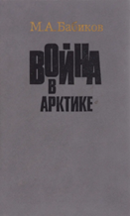
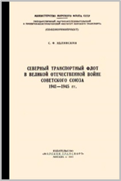
7 октября 1944 года - 1 ноября 1944 года.
Битва за Заполярье.
Великая война в Заполярье началась в ночь на 22 июня 1941 года с массированных авиационных налётов. Огромную помощь соединениям Красной Армии и Военно-Морского Флота СССР оказали жители Мурманской области. 7 октября 1944 года после артподготовки началось наступление. На высоком уровне было организовано оперативно-тактическое взаимодействие сухопутных войск с силами Северного флота. Советские корпуса провели наступление в условиях сложного характера местности, часто без локтевой связи с соседними частями. Силы 14-й армии умело и гибко маневрировали, использовали в бою специально обученные и подготовленные легкие стрелковые корпуса. Высокий уровень показали инженерные части советской армии, соединения ВМС, морской пехоты. В ходе Петсамо-Киркенесской операции советские войска освободили оккупированные районы советского Заполярья и оказали огромную помощь в освобождении Норвегии.
История второй мировой войны 1939-1945. В 12 томах. Т.9: Освобождение территории СССР и европейских стран. Война на Тихом океане и в Азии.
Герман Юрий Павлович: Далеко на Севере
Эдлинский С.Ф. : Северный транспортный флот в Великой Отечественной войне Советского Союза 1941-1945 гг.
Бабиков Макар Андреевич: Война в Арктике

Slide 19

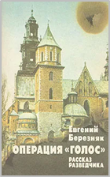
12 января 1945 года — 3 февраля 1945 года.
Висло-Одерская стратегическая наступательная операция.
К наступлению готовились 1-й Белорусский фронт маршала Георгия Жукова и 1-й Украинский фронт маршала Ивана Конева. Севернее — на направлении Восточной Пруссии — действовали силы 2-го и 3-го Белорусских фронтов. 17 января 1945 года освобождена многострадальная Варшава, которая была фактически полностью разрушена фашистами. 19 января войска 1-го Украинского фронта Ивана Конева освободили Краков. Благодаря смелому манёвру войск и действиям советских разведывательно-диверсионных групп гитлеровцам не удалось превратить в руины один из красивейших городов Европы. 27 января наши бойцы освободили оставшихся в живых узников нацистского концлагеря Аушвиц (Освенцим). К началу февраля 1945 года соединения 1-го Белорусского фронта маршала Георгия Жукова вышли к Одеру и повели борьбу за овладение плацдармами на его западном берегу. По прямой до Берлина оставалось всего около 60 километров.
Венок славы. Антология художественных произведений о Великой Отечественной войне. В 12 томах. Т.10 Освобождение Европы.
История второй мировой войны 1939-1945. В 12 томах. Т.10: Завершение разгрома фашистской Германии.
Березняк Е.С.: Операция "Голос". Рассказ разведчика
Память о совместной борьбе

Slide 20
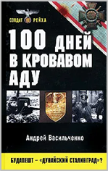

1944 год – 9 мая 1945 года.
Освобождение Венгрии, Австрии и Чехословакии.
В 1945 году Красная Армия освободила Венгрию, Австрию и Чехословакию. За их независимость и свободу наша страна заплатила жизнями сотен тысяч своих лучших сынов. Никто не имеет права забывать об этом. Окончательную свободу Чехословакия обрела в ходе Пражской операции Красной Армии. Быстрыми темпами к Праге двигались и соединения советских 2-го и 4-го Украинских фронтов. Утром 9 мая воины Красной Армии вошли в чехословацкую столицу. Первым в Прагу ворвался советский танк гвардии лейтенанта Ивана Гончаренко. У мостов через реку Влтаву на подступах к Пражскому граду советские танкисты натолкнулись на сильное сопротивление немцев. Танк Гончаренко уничтожил две вражеские самоходки, однако был подбит. Командир танка, несмотря на ранение, продолжал вести бой, пока не погиб. За проявленное мужество И. Г. Гончаренко был удостоен ордена Отечественной войны I степени посмертно.
История второй мировой войны 1939-1945. В 12 томах. Т.10: Завершение разгрома фашистской Германии.
Васильченко Андрей Вячеславович: 100 дней в кровавом аду. Будапешт - "дунайский Сталинград"?
Венок славы. Антология художественных произведений о Великой Отечественной войне. В 12 томах. Т.10 Освобождение Европы.
Васильченко Андрей Вячеславович: Последнее наступление Гитлера. Разгром танковой элиты Рейха

Slide 21


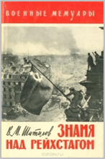
16 апреля 1945 года – 8 мая 1945 года.
Берлинская операция Красной Армии.
Берлинская операция стала завершающей битвой Великой Отечественной войны. Падение столицы Третьего рейха 2 мая 1945 года означало, что гитлеровская Германия потерпела полный крах. Вечером 8 мая 1945 года в пригороде Берлина Карлсхорсте подписан акт о безоговорочной капитуляции Германии. В Москве было уже 9 мая. Для штурма Берлина Ставка ВГК сосредотачивала огромные силы. Первыми в наступление должны были перейти войска 1-го Белорусского фронта Георгия Жукова (стоявшие напротив Берлина) и 1-го Украинского фронта Ивана Конева (юго-восточнее Берлина). Затем к атаке севернее германской столицы должны были присоединиться войска 2-го Белорусского фронта Константина Рокоссовского. Советские воины проявляли в эти последние дни войны чудеса храбрости.
История второй мировой войны 1939-1945. В 12 томах. Т.10: Завершение разгрома фашистской Германии.
Мержанов Мартын Иванович: Так это было
Владислав Львович Гончаров: Битва за Берлин. Завершающее сражение Великой Отечественной войны
В.М. Шатилов: Знамя над рейхстагом

Slide 22
9 мая 1945 г. сотни тысяч москвичей высыпали на улицы города посмотреть на величественный праздничный салют в честь Победы над фашистской Германией. 1418 дней Великой Отечественной войны, невероятного напряжения всех сил советского народа, закончились Победой!
Была учреждена медаль «За победу над Германией в Великой Отечественной войне 1941–1945 гг.».
9 мая был объявлен Днём всенародного торжества — Праздником Победы.
День Победы торжественно отмечается в России. Одним из важных символов праздника является парад в честь Дня Победы, проводимый на Красной площади в Москве.
Стало традицией проведение в этот день акции «Бессмертного полка», молодёжь делится семейными историями о героизме их родных и близких – тех, кто сражался на фронте или ковал Победу в тылу…

